Slide 1
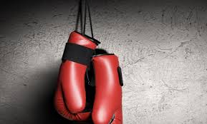
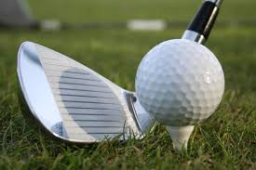
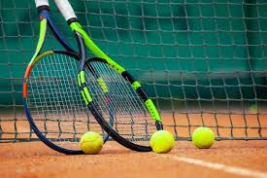
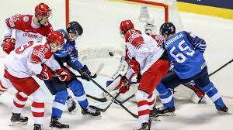
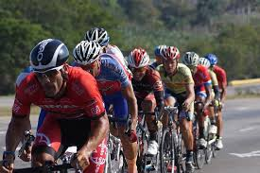
Най-великите спортисти за всички времена

Slide 2
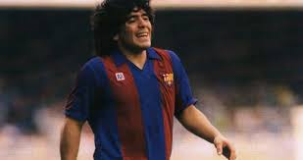
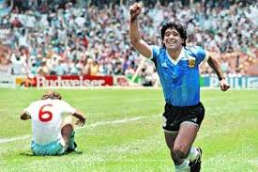
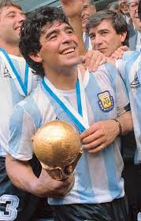
Диего Марадона
Диего Армандо Марадона е аржентински футболист,както и един от най-големите и обичани звезди на футбола изобщо.Футболната кариера на Марадона започва,когато той е на 10 години.Един от най-запомнящите се мачове на Марадона е четвъртфинала срещу Англия.В този мач Марадона отбелязва 2 гола,един от които е с ръка.Съдиите признават гола и по-късно той придобива името “Божията ръка”.

Slide 3
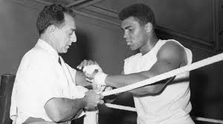
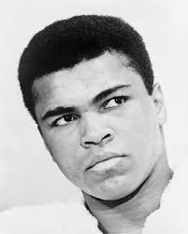
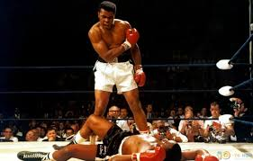
Мохамед Али
Мохамед Али е легендарен американски боксьор.Олимпийски шампион от Олимпийските игри в Рим от 1960г. в “полутежка” категория,многократен световен шампион по бокс за професионалисти в “тежка ” категория.Основоположник на съвременният бокс.През 1999г. “Sport Illustrated” и ВВС го обявявят за “Спортист на века”

Slide 4
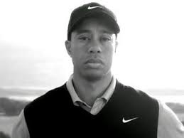
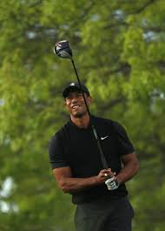
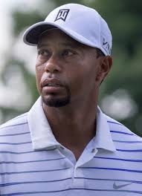
Тайгър Уудс
Елдрик Тонт Тайгър Удс е професионален състезател по голф от САЩ, смятан за един от най-великите играчи в този спорт.На 29-годишна възраст печели 10-о голямо първенство по голф и се нарежда на четвърто място в световната ранглиста за всички времена, изпреварван единствено от Джак Никлаус, Уолтър Хейгън и Боби Джоунс. Удс има повече победи в турнирите на Професионалната асоциация по голф, отколкото който и да е друг активен голфър.

Slide 5
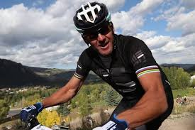
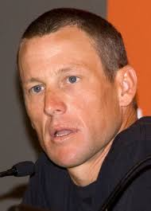
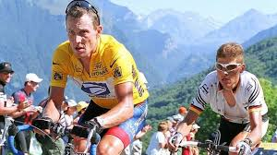
Ланс Армстронг
Ланс Армстронг е бивш американски професионален шосеен колоездач, автор на един от най-големите допинг скандали в историята на спорта. В продължение на години успява да заобиколи антидопинговите контроли и печели, под въздействието на наркотици и с незаконно преливане на допълнителна кръв, седем пъти поред най-престижното колоездачно състезание в света, Обиколката на – от 1999 до 2005 г. с отбора на US Postal и веднъж с отбора на Discovery Channel през 2005 година.

Slide 6
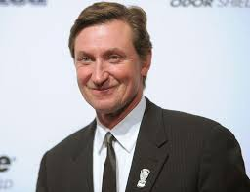
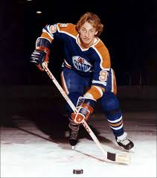
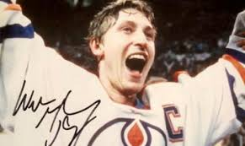
Уейн Грецки
Уейн Дъглас Грецки или The Great One (Великият) е бивш канадски, НХЛ хокеист и настоящ треньор и съсобственик на НХЛ отбора Финикс Койотс. Роден е на 26 януари 1961 г. в Брантфорд, провинцията Онтарио и е играл като нападател.Състезавал се е в НХЛ отборите Едмънтън Ойлърс, Лос Анджелис Кингс, Сейнт Луис Блус и Ню Йорк Рейнджърс от 1978 г. до 1999 г.Уейн Грецки запалва олимпийския огън на зимните олимпийски игри във Ванкувър през 2010 г.

Slide 7
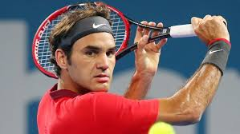
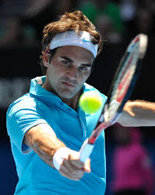
Роджър Федерер
Роджър Федерер е швейцарски тенисист, роден на 8 август 1981 г. в Бининген, Швейцария. От 2 февруари 2004 г. до 17 август 2008 г., Федерер е номер едно в света с 237 последователни седмици, което е рекордно постижение. От 6 юли 2009 г. до 6 юни 2010 г., както и след спечелването на Уимбълдън 2012 отново е водач на световната ранглиста на ATP (Асоциация на професионалните тенисисти). Към 16 юли 2012 г. с общо 287 седмици на върха подобрява предишния рекорд на Пийт Сампрас (286 седмици) и до 4 ноември 2012 г. оглавява ранглистата.

